Slide 1
Evaluation
Abschnitt 8

Slide 2
Zur Erinnerung: Ablauf User-Centered Design
Verstehen und
Spezifizieren des
Nutzungskontextes
Bewerten der
Lösungen
gegenüber den
Anforderungen
Spezifizieren der
Benutzerbelange und der Erfordernisse der Organisation
Das System erfüllt festgelegte Anforderungen an die Funktion, Organisation und Benutzerbelange
Entwerfen von
Gestaltungs-lösungen
Notes:
UCD wird ausführlich in Abschnitt 5 behandelt und zieht sich dann als Wegweiser durch die Abschnitte 6 bis 8.

Slide 3
Zwischenstand nach den letzten zwei Abschnitten
Bekannt aus Abschnitt 6:
Wie Kontext- und Anforderungsanalyse funktioniert
Was das Ziel dieser Analysen ist
Wie ihre Ergebnisse aussehen
Welche Dokumentationsformen es gibt
Und aus Abschnitt 7:
Wie Interaktionsdesign angegangen werden kann
Wie man dabei als Team strukturiert vorgeht
Welche Arten von Prototypen es gibt
Was für Artefakte man für welchen Reifegrad des Produkts verwenden sollte
Wie schreiten wir in die Evaluation unserer Artefakte und schließen den iterativen UCD-Kreislauf?

Slide 4
Plan für diesen Abschnitt
Fortsetzung nutzerzentrierte Gestaltung: Evaluationen
Warum überhaupt evaluieren?
Welche Eigenschaften haben Evaluationsverfahren?
Evaluationsmethoden im Detail
Fragebögen
Interviews
Beobachtungsstudien
etc.
Verknüpfungen mehrerer Methoden
Usability-Tests
Grounded Theory
Planung von Evaluationen

Slide 5
Ziel: Gute Gestaltung
Wir wollen, dass die interaktiven Systeme die wir bauen gut gelingen. Was heißt das?
Erreichen funktionaler Ziele (Feature-Umfang)?
Erfüllung von Projektanforderungen (top down)?
Beobachtbare angenehme Nutzungserfahrung?
Akzeptanz durch die Zielgruppe?
Wie stellen wir fest, ob das System das wir gestaltet haben (oder gerade gestalten) gebrauchstauglich ist?
Usability-Engineering-Perspektive
Wie stellen wir fest, ob unsere eigenen Ideen und Eindrücke überprüfbar / allgemeingültig sind?
Perspektive der MCI als Wissenschaft

Slide 6
Eigenschaften von Evaluationsverfahren
Formativ oder summativ:
Formativ: früh im Gestaltungsprozess, soll herausfinden wie das System gestaltet werden soll
Summativ: am Ende des Gestaltungsprozesses, soll herausfinden ob der Gestaltungsprozess erfolgreich war
Qualitativ oder quantitativ:
Qualitativ: erhobene Daten sind nicht-numerischer Natur
Quantitativ: erhobene Daten sind numerisch bzw. statistisch auswertbar
Subjektiv oder objektiv:
Subjektiv: basierend auf persönlichen Eindrücken und Meinungen
Objektiv: basierend auf realweltlichen Messungen
Empirisch oder analytisch:
Empirisch: Durchführung von Experimenten, Erhebung von Daten
Analytisch: Systematische Betrachtung des Untersuchungsgegenstands anhand von Normen und Best Practices
Notes:
Hier ist insbesondere der Unterschied zwischen „quantitativ“ und „objektiv“ nuanciert zu betrachten. Ein plakatives Beispiel für subjektive quantitative Daten sind Produktbewertungen auf einer Fünf-Sterne-Skala.

Slide 7
Evaluationsmethoden

Slide 8
Fragebögen
Beliebte Methode zur Erhebung von subjektiven Daten
Vorteile: keine versehentliche Varianz in der Fragestellung (wie z.B. bei Interviews), stärkere Vergleichbarkeit
Nachteile: Verdeckung individueller Details durch rigide Struktur; falls Frage unklar, erfolgt Beantwortung auf Basis der persönlichen Interpretation (Nachfragen nicht immer möglich)
Offene oder geschlossene Fragen
Quantitative oder qualitative Daten
Geeignet für Pre-Test und Post-Test

Slide 9
Fragebögen: Multiple-Choice-Fragen
Quantitative Daten → hohe Vergleichbarkeit, statistische Auswertbarkeit
Erfordern gute Vorab-Spezifikation der benötigten Antwortmöglichkeiten
Nachteil: Verlust möglicher Details und individueller Hintergründe
Ich lerne durch diese Vorlesung Evaluationsmethoden besser kennen.
◯ stimme voll zu ◯ stimme weitgehend zu ◯ stimme halbwegs zu ◯ stimme kaum zu ◯ stimme nicht zu
Wie viele Geschwister haben Sie?
◯ keine ◯ 1 ◯ 2–3 ◯ 4 oder mehr
Verstehen Sie diese Frage?
◯ ja
◯ nein
◯ weiß ich nicht
Was gehört auf eine gute Pizza?
Mehrfachantwort möglich.
Ananas
Champignons
Fischstäbchen
Käse
Wie viele Geschwister haben Sie?
Anzahl: ___

Slide 10
Fragebögen: Likert-Skalen
Bitte bewerten Sie den abgebildeten Fisch hinsichtlich
der folgenden ästhetischen Kriterien.
formschön ◯ ◯ ◯ ◯ ◯ ◯ unförmig
hübsch ◯ ◯ ◯ ◯ ◯ ◯ hässlich
anziehend ◯ ◯ ◯ ◯ ◯ ◯ abstoßend
Sonderfall von Multiple Choice: Platzierung einer subjektiven Bewertung auf einer diskreten linearen Skala zwischen zwei Extrema
Erlaubt erweiterte statistische Auswertung (Mittelwert, Varianz)
Entwurfsfragen:
Wie viele Antwortmöglichkeiten sehen Sie vor?
Gerade oder ungerade Anzahl? („mittel“ als Antwort erlauben?)
Notes:
Fish at Kamogawa Sea World 4: User:Syced, 2024, Wikimedia Commons / CC-0 1.0 – https://commons.wikimedia.org/wiki/File:Fish_at_Kamogawa_Sea_World_4.jpg

Slide 11
Fragebögen: Offene Fragen
Was hat Ihnen am besten gefallen?
1.
2.
3.
Was am schlechtesten?
1.
2.
3.
Was sollte noch verbessert werden?
Qualitative Daten → mehr Details, mehr Freiraum, weniger Vergleichbarkeit, statistische Auswertung erschwert
Offene Fragen durch Versuchspersonen oft vernachlässigt, da zeitaufwändiger
Vorsicht: Individuelle Aspekte (Inhalt der Antworten, Wortwahl, Handschrift) können die Anonymität aushebeln

Slide 12
Fragebögen: Hybride Fragen
Welche Musikgenres hören Sie regelmäßig?
Mehrfachantwort möglich.
Pop
Rock
Hip Hop
Klassik
Schlager
Sonstige: ____________________
Auswertbar wie eine geschlossene und eine offene Frage, die inhaltlich zusammen gehören
Offene Ergänzungsfelder wie oben normalerweise nur selten ausgefüllt, nacheinander folgende Fragen ggf. besser

Slide 13
Standardisierte Fragebögen
Validierung von Fragebögen: Bestätigung dass Items tatsächlich das messen, was sie messen sollen
Validierung ist arbeitsintensiv und erfordert mehrere Versuchsreihen
Standardisierte Fragebögen sind zumeist bereits vielfältig validiert und können als Messinstrumente für bestimmte Größen verwendet werden
AttrakDiff
System Usability Scale (SUS)
User Experience Questionnaire (UEQ)
…

Slide 14
Übung: User Experience Questionnaire
Bewerten Sie _______________, indem Sie ein Exemplar des User Experience Questionnaire ausfüllen.
Wenn die Zeit es zulässt, schauen wir uns noch gemeinsam die Auswertung an.
Notes:
Zeitaufwand: 5–10 Minuten für das Ausfüllen – die Zeit zum Verteilen, Einsammeln und Übertragen in die Auswertungstabelle (siehe Downloads auf der UEQ-Webseite) hängt von der Kursgröße ab.
In dieser Vorlage lasse ich die Auswahl des zu bewertenden Produkts leer. Idealerweise sollte ein System gewählt werden, welches die Kursteilnehmenden kennen und zu dem sie potenziell detaillierte Meinungen haben (d.h. ein System mit offensichtlichen Usability-Schwächen). Im universitären Rahmen ist das örtliche Campus-Management-System, bzw. welches Online-Portal die Studierenden auch immer zur Buchung von Lehrveranstaltungen verwenden müssen, meist eine gute Wahl.

Slide 15
User Experience Questionnaire: Messgrößen
Attractiveness
annoying / enjoyable
bad / good
unlikable / pleasing
unpleasant / pleasant
unattractive / attractive
unfriendly / friendly
Pragmatic Quality
Hedonic Quality
Efficiency
slow / fast
inefficient / efficient
impractical / practical
cluttered / organized
Stimulation
inferior / valuable
boring / exciting
not interesting / interesting
demotivating / motivating
Perspicuity
not understandable / understandable
difficult to learn / easy to learn
complicated / easy
confusing / clear
Novelty
dull / creative
conventional / inventive
usual / leading edge
conservative / innovative
Dependability
unpredictable / predictable
obstructive / supportive
not secure / secure
does not meet expectations / meets expectations
Martin Schrepp et al., 2023: UEQ Handbook, Version 11
Notes:
Am Beispiel der UEQ-Messgrößen lässt sich sehr gut noch mal erklären, was Validierung ist (im Kontext von Fragebögen) und wie man die mehreren Items pro Messgröße zur Erkennung von unsinnig ausgefüllten Bögen einsetzen kann.

Slide 16
Fragebögen: Weitere Punkte
Papier oder digital?
Vor Ort oder online?
Erkennung zufällig angekreuzter Antworten nötig?
Was fördert, was hemmt diese Gefahr?
Wie erkennt man Problemfälle?
Weitere Literatur zur Fragebogengestaltung:
Bühner, 2004: Einführung in die Test- und Fragebogenkonstruktion. Pearson Studium.
Bradburn, Sudman & Wansink, 2004: Asking Questions: The Definitive Guide to Questionnaire Design – For Market Research, Political Polls, and Social and Health Questionnaires. 2. Auflage. Wiley.

Slide 17
Interviews
Gespräch zwischen Experimentator*in und Versuchsperson
Mündlicher Austausch in Echtzeit
In Präsenz oder via Telekommunikations-Kanal
Arten von Interviews:
Strukturiert: Fragenkatalog vorher ausführlich geplant, mit allen Versuchspersonen in der gleichen Reihenfolge abgearbeitet
Semistrukturiert: Fragenkatalog grob geplant, spontane Folgefragen erlaubt, Ermunterung zu individuellen Schwerpunkten im Gespräch
Unstrukturiert: Interviewthemen vorher festgelegt, Fragen ergeben sich spontan aus dem Gesprächsverlauf
Individualisierbarkeit
Planbarkeit, Vergleichbarkeit
Notes:
In journalistischen Kontexten sind asynchrone schriftliche Interviews (mit einer vorher festgelegten Liste von Fragen) üblich und fallen ebenso unter den Oberbegriff „Interview“ wie direkte Gespräche. In unserem Kontext der empirischen Evaluationsmethoden würde man sie jedoch eher als Fragebogen bezeichnen.

Slide 18
Interviews: Protokollierung
Interviewer*in macht selbst Notizen
Verzögert den Ablauf, stört die Konzentration, nur Notlösung falls keine zweite Person zur Verfügung steht die helfen kann
Interviewer*in und Protokollant*in sind getrennte Rollen
Dritte Person sitzt dabei und protokolliert: bessere Lösung als 1, Notizen i.d.R. von höherer Qualität, potenzielle Gefahr einer ungeeigneten Schwerpunktsetzung falls Protokollant*in nicht gut genug ins Thema eingearbeitet
Audio- oder Videoaufzeichnung
Ermöglicht nachträgliche Transkription inkl. vollständigem Wortlaut (Video: zusätzlich Gestik und Mimik), sehr arbeitsintensiv in der Auswertung
Potenzielle Erleichterung durch KI-Tools – aber: Achtung der Privatsphäre (lokale Verarbeitung)
Vorsicht mit den Daten: Schutz der Privatsphäre (DSGVO) vs. Datenhaltungspflicht in der Forschung

Slide 19
Beobachtungsstudien
Versuchspersonen interagieren mit dem System bzw. dem Prototypen, Experimentator*innen beobachten
Fest vorgegebene Aufgabe vs. „einfach mal ausprobieren“
Vorher festlegen, was protokolliert wird
Aktionen der Versuchsperson
Dauern einzelner Teilaufgaben
Laune, emotionaler Zustand
Kann im Labor oder im realen Kontext stattfinden
Oder auch virtuell mit Screen-Sharing
Feldstudien oft gepaart mit spontaner Rekrutierung von Versuchspersonen
Sonderfall: Feldstudien im öffentlichen Raum, bei denen Versuchspersonen nicht wissen, dass sie beobachtet werden
In aller Regel: der Versuchung widerstehen, bei Problemen zu helfen!

Slide 20
Beobachtungsstudien: Think Aloud
„Think Aloud“-Methode: Versuchspersonen werden gebeten, ihre Gedanken während der Interaktion möglichst umfassend auszusprechen.
Was sie erwarten bzw. sich erhoffen, wenn sie etwas tun
Wonach sie suchen
Wie sie gedanklich reagieren, wenn etwas nicht funktioniert wie erwartet
…
Kann Probleme mit unterliegenden Metaphern und mentalen Prozessen zu Tage fördern
Ist eine Fähigkeit, die erlernt werden muss – nicht jede Versuchsperson fühlt sich damit wohl
Als Experimentator*in: zuhören, nicht werten (Zustimmung oder Ablehnung nicht anmerken lassen), schon gar nicht widersprechen
Variante: zwei Versuchspersonen erzählen sich gegenseitig, was sie denken

Slide 21
Übung: Think-Aloud Test
Führen Sie mit zwei Personen eine beispielhafte Think-Aloud-Aufgabe durch.
Sie können dafür Ihren Papierprototypen vom letzten Abschnitt verwenden, oder alternativ eine interaktive Software (bspw. eine Ihnen gut genug bekannte Webseite) testen lassen, die die andere Person nicht gut kennt.
Notes:
Zeitaufwand: 15–20 Minuten mit Rollenwechsel nach der Hälfte

Slide 22
Fokusgruppen
Methode ursprünglich aus der Marktforschung
Fokusgruppe besteht aus sechs bis zwölf Personen, welche alle eine bestimmte gemeinsame demografische Eigenschaft haben
Fokusgruppen denkbar für: Studierende, Rentner*innen, alleinerziehende Mütter, Hundehalter*innen, Heavy-Metal-Hörende, …
Angeleitete Diskussion zu einem bestimmten Thema
Anders als beim 1:1-Interview entsteht Gruppendynamik
Ziel: Sammlung repräsentativer persönlicher Einstellungen der demografischen Gruppe
Abgrenzungskriterium zum allgemeinen Gruppeninterview: Wahl und Kontrastierung demografischer Merkmale

Slide 23
Nutzungsdaten-Logging
Interaktive Systeme können Nutzungsdaten intern protokollieren:
Was wurde wie oft angeklickt?
Welche Interaktionen führten zu Abbrüchen, welche zu weiteren erfolgreichen Interaktionen?
Welche externen Faktoren beeinflussen die Nutzung?
Wochentag? Uhrzeit? Standort? Wetter? …
Auswertung auch über längere Zeiträume möglich
Kein Aufwand durch menschliche Beobachtung

Slide 24
Eye Tracking und andere Sensorik
Aufzeichnung physischer Aspekte des Verhaltens der Versuchspersonen: Bewegungen von Augen oder Händen, Bewegung der Person im Raum, …
Sensoren früher noch klobig, schwer, auf kurze Einsätze im Labor beschränkt; heute oft kaum noch sichtbar
Objektive Daten: Ermöglichung der Untersuchung von Unterschieden zwischen angegebenem und realem Verhalten
Abweichungen der Versuchspersonen von ihren eigenen Idealvorstellungen
Unbewusste Aspekte der Aufmerksamkeit

Slide 25
Eye Tracking: Werkzeug zur Auswertung (Beispiel)
Chronos Vision GmbH, 2009: Eye Tracking Device GUI, Wikimedia Commons / CC-BY-SA 3.0

Slide 26
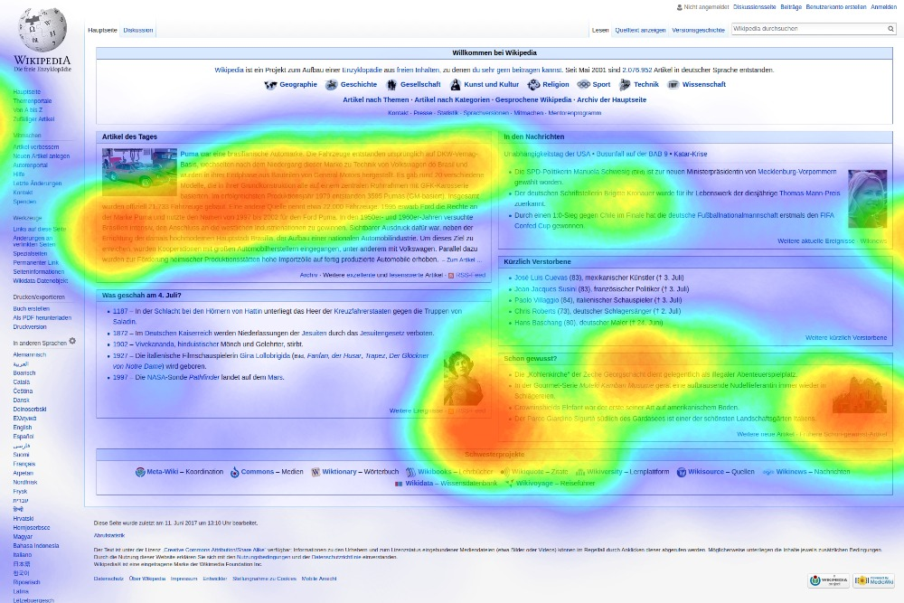
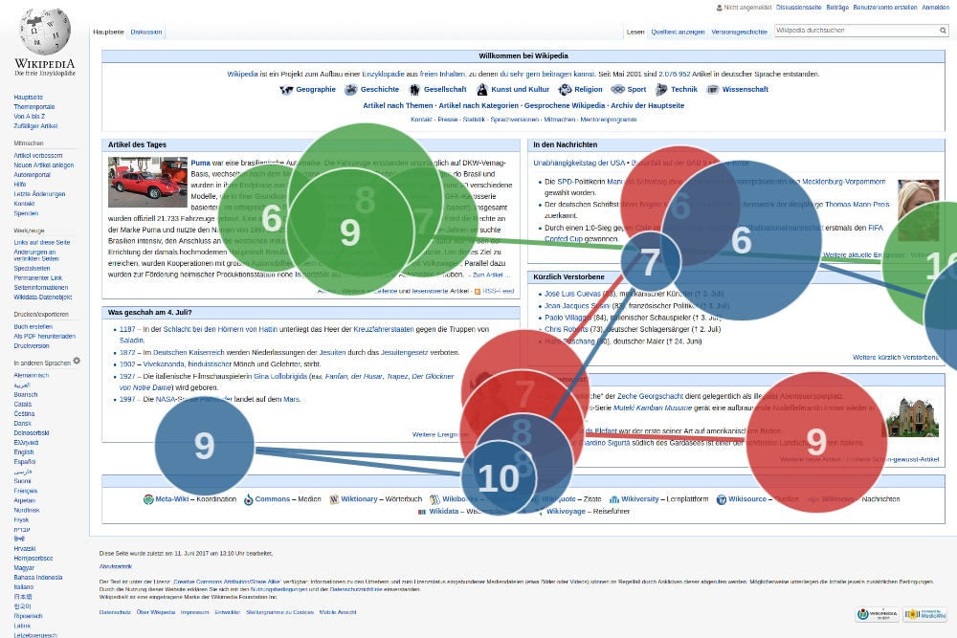
Eye Tracking: Visualisierungen
Gaze Plot
Heatmap
User:Tschneidr, 2017: Eyetracking heat map Wikipedia, Gaze plot eye tracking on Wikipedia with 3 participants, Wikimedia Commons / CC-BY-SA 4.0

Slide 27
Usability-Tests
Usability-Tests setzen sich in der Praxis häufig aus mehreren einzelnen empirischen Methoden zusammen
z.B. Fragebogen, dann Beobachtung, dann Interview
Empfehlenswert: Testdurchlauf des vollständigen Plans mit Kollegen, bevor reale Versuchspersonen eingeladen werden
Prüfung ob Equipment, Artefakte, Abläufe funktionieren
Weniger erfahrene Experimentatoren: Üben der Abläufe, Aufdecken von Lücken in der Planung
Erfahrungswerte sammeln bzgl. der Gesamtdauer eines Durchlaufs
Testen alle Versuchspersonen die gleiche Version des Systems (maximale Vergleichbarkeit) oder werden Probleme zwischen den einzelnen Durchläufen behoben (maximaler Ergebnisfortschritt)?

Slide 28
Grounded Theory
Methodik für die Erkenntnisgewinnung aus einer großen Menge empirischer (meist qualitativer) Daten
Schrittweise Entwicklung eines Theorieverständnisses aus der Datenbasis heraus, Vermeidung von Einfluss durch Vorurteile der Experimentatoren
Kodierung der vorliegenden Daten: Herausarbeitung von Mustern und Kategorien, Verknüpfung durch logische Zusammenhänge
Theorie wird „bottom up“ aus den Daten ermittelt statt „top down“ vorgegeben zu werden wie z.B. beim einfachen Hypothesentest
Geeignete Datenquellen: Interviews, Beobachtungen, Text Mining, …

Slide 29
Heuristische Evaluation / Evaluation durch Experten
Bewertung eines interaktiven Systems anhand eines bestimmten Satzes an Regeln oder Heuristiken
Durchgeführt durch einen oder mehrere Usability-Experten, welche nicht an der Gestaltung beteiligt waren
Mögliche Bewertungskriterien:
ISO 9241-110
8 goldene Regeln nach Shneiderman
Nielsens Heuristiken
…
siehe Abschnitt 4
Liefert andere Antworten als eine empirische Evaluation und kann diese nicht gleichwertig ersetzen

Slide 30
Planung von Evaluationen

Slide 31
Evaluationsziel festlegen
Validierung einer Idee / eines Konzepts
Vergleich von zwei Produkten / Versionen
Entwicklungsfortschritt prüfen
Erfüllung der Anforderungen bewerten
…
Notes:
Für Evaluationsziele gibt es keine klar ausdefinierten Kategorien, die Gründe können sehr vielseitig sein. Allerdings hat es einen großen Einfluss auf die Methodenwahl, ob ein Produkt in einem fortgeschrittenen Entwicklungsstand überprüft werden soll (gemessen an seiner Anforderungsliste, an der Konkurrenz, an der Vorversion, …) oder ob eher eine grobe Idee hinsichtlich ihrer Brauchbarkeit eingeordnet werden soll.

Slide 32
Evaluationsstrategie
High Level (Strategie)
Was soll durch die Evaluation erreicht werden?
Welche externen Einschränkungen gibt es?
Was ist die Zielgruppe, wer kommt als Versuchsperson in Frage?
Welche Ressourcen stehen zur Verfügung?
…
Low Level (Plan)
Welche Evaluationsartefakte müssen vorbereit werden?
Wo und wann finden die Sitzungen statt?
Wie werden Versuchspersonen gewonnen, wie bekommen sie einen Termin zugeordnet?
Pufferzeit? Verpflegung (Wasser, Snacks)? Hygiene?
…

Slide 33
Methodenwahl: Parameter
Benötigte Daten
Statistisch belastbare demografische Aussagen?
Ausführliche Einzelmeinungen?
Tiefgehende diskursive Erkenntnisse?
Ressourcen
Zeit
Geld
Hardware
Verfügbarkeit von Versuchspersonen (Zielgruppe!)
Fortschritt der Gestaltung
Ideenphase
Lo-fi Prototypen
Tests am realen System

Slide 34
Anzahl Versuchspersonen
Das berühmte n
Abhängig von Ziel und Methodik
Aufzeigen bestehender Usability-Probleme: mit n ≤ 15 möglicherweise schon gut bedient
Statistische Hypothesentests mit Aussagen z.B. über die Bevölkerung Deutschlands: erfordert vermutlich n > 1000
Jakob Nielsen, 2000: Why You Only Need to Test with 5 Users
Notes:
Nielsens bewusst provokative These ist hier natürlich nicht der Weisheit letzter Schluss, sondern wird als Meinung bzw. Denkanstoß kontextualisiert.

Slide 35
Evaluationsdesign Ablauf zusammengefasst
Evaluationsziel
führt (begründet) zu
Methodenauswahl
führt (begründet) zu
Ablaufplan

Slide 36
Empfehlungen zum Umgang mit Versuchspersonen
Behandeln Sie Ihre Versuchspersonen mit Respekt.
Setzen Sie sich als Ziel, auch die Evaluation „nutzerzentriert“ zu gestalten, nicht nur das System.
Klären Sie die Versuchspersonen vorher über den Ablauf der Evaluation auf.
Evaluiert wird das System, nicht die Versuchsperson.

Slide 37
Weiterführendes: siehe HCI Lecture „Evaluation & Experiments“
Introduction to Evaluation and Experiments
An introduction into analytical and empirical evaluations in HCI
Cognitive Walkthrough
Understanding the cognitive walkthrough as evaluation method
Heuristic Evaluation
Principles and heuristics as analytical evaluation method
Usability Testing
Conducting usability tests with real users
Grounded Theory
Qualitative data analysis
Empirical Research
Basics and principles of empirical user studies
Hypothesis Testing
Testing hypothesis for statistical significance
Albrecht Schmidt et al., 2020: HCI Lecture: Material for Teaching Human-Computer Interaction, Evaluation & Experiments

Slide 38
Zur Erinnerung: Ablauf User-Centered Design
Abschnitt 6
Verstehen und
Spezifizieren des
Nutzungskontextes
Bewerten der
Lösungen
gegenüber den
Anforderungen
Spezifizieren der
Benutzerbelange und der Erfordernisse der Organisation
Das System erfüllt festgelegte Anforderungen an die Funktion, Organisation und Benutzerbelange
Abschnitt 8
Entwerfen von
Gestaltungs-lösungen
Abschnitt 7

Slide 39
Übersicht
1 | Einleitung und Überblick
2 | Grundlagen der Kognition
3 | Wahrnehmung und Kommunikation
4 | Richtlinien für Interaktionsdesign
5 | Usability Engineering Vorgehensmodelle
6 | Kontextanalyse
7 | Design und Prototyping
8 | Evaluation
9 | Interaktionsparadigmen
10 | Computer-Supported Cooperative Work
11 | Barrierefreiheit
12 | Informationsarchitektur und Datenvisualisierung
13 | Visuelle Gestaltung
14 | MCI im Wandel der Zeit
15 | Berufsbilder und Ethik
Teil II: Methoden
Was tun wir? In welcher Reihenfolge? Erfolgskriterien?
✓

Slide 40
Rückblick: Themen dieses Abschnitts
Evaluationsmethoden: Fragebögen, Interviews, Beobachtungsstudien, Fokusgruppen, Nutzungsdaten-Logging, Eye-Tracking, Usability-Tests, Grounded Theory, Heuristische Evaluation
Evaluationsplanung: Was kann Evaluation leisten, Evaluationsziele, Planungsvorgehen, Methodenwahl
Fragen zur selbständigen Lernkontrolle:
Was macht Likert-Skalen aus?
Wann ist ein Interview semi-strukturiert?
Woraus kann ein Usability-Test bestehen?
Was ist der Unterschied zwischen den Begriffen „quantitativ“ und „objektiv“?
Wie viele Teilnehmer benötigt eine Evaluation? Wovon hängt die Antwort ab?

